Slide 1
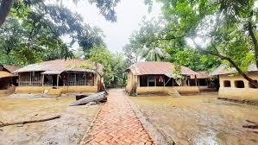
আজকের পাঠে সবাইকে স্বাগত

Slide 2
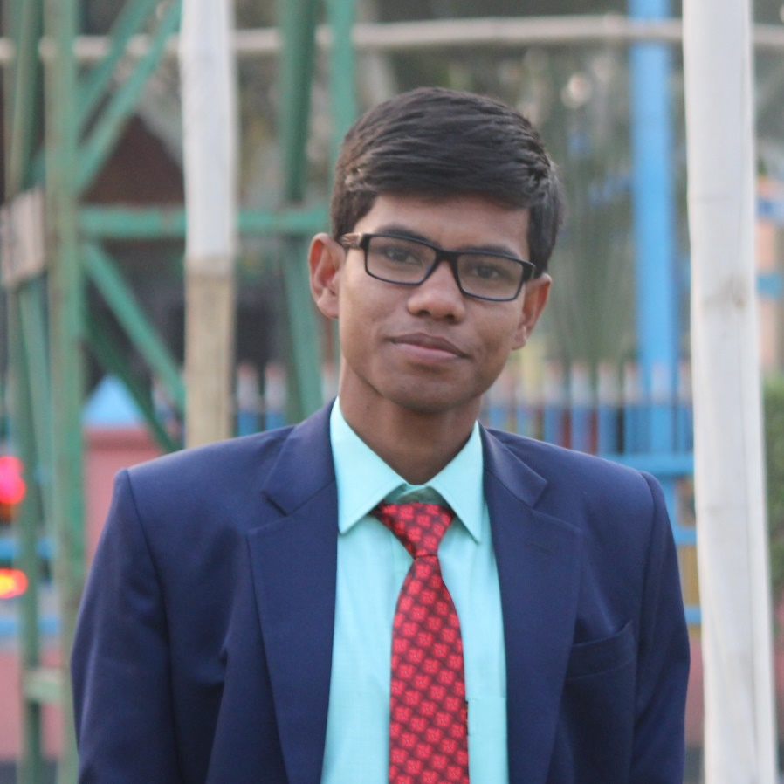
শিক্ষক পরিচিতি
মোহাম্মদ আতাউর রহমান
সহকারী শিক্ষক
জারুলিয়া ইসলামিয়া দাখিল মাদ্রাসা
চুনারুঘাট, হবিগঞ্জ।

Slide 3
পাঠ পরিচিতি
শ্রেণি : ৭ম
বিষয় : বাংলা ১ম পত্র
সময় : ৫০ মিনিটমিনিট

Slide 4
নিচের ছবিগুলোতে কী দেখতে পাচ্ছি?

Slide 5
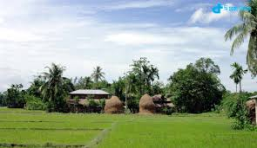
রহিমদের বাড়ি

Slide 6
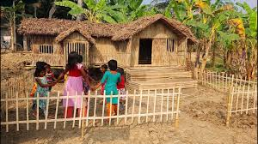
তোমার বাড়ি

Slide 7
তাহলে আমাদের-
সময়ঃ ৫০মিনিট

Slide 8
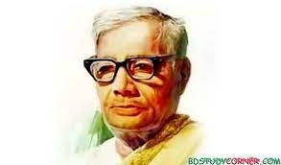
জন্ম
১৯০৩ ইং সালে ফরিদপুর জেলার তাম্বুলখানা গ্রামে
উপাধি
পল্লী কবি
কাব্যগ্রন্থ
নকশী কাঁথার মাঠ, সোজন বাদিয়ার ঘাট, রাখালী, বালুচর, হাসু, এক পয়সার বাঁশি
মৃত্যু
১৯৭৬ ইং সালের ১৪ই মার্চ কবি ঢাকায় মৃত্যুবরণ করেন।

Slide 9
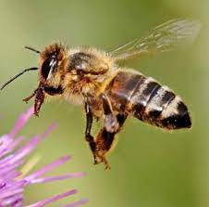
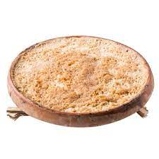
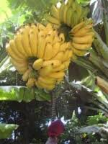
আজকের পাঠের নতুন শব্দের অর্থ জেনে নেই
ভোমর
ভ্রমর, এখানে বন্ধুকে বলা হয়েছে।
ভোমর
গ্রামের এক প্রকার দই
ভোমর
এক প্রকারের কলা

Slide 10
শিখনফল
পাঠশেষে শিক্ষার্থীরা-------------
১। লেখক পরিচিতি উল্লেখ করতে পারবে।
২। নতুন শব্দগুলো বাক্যে প্রয়োগ করতে পারবে।
৩। অপরিচিতি শব্দের অর্থ বলতে পারবে।
৪। শুদ্ধ উচ্চারণে কবিতাটি আবৃত্তি করতে পারবে।

Slide 11
একক কাজ
৫ মিনিট
-
১.কবি জসীম উদদীব কত খ্রীস্টাব্দে জন্ম গ্রহন করেন?
২. তার উল্লেখযোগ্য দুটি কাব্যের নাম লিখ।

Slide 12
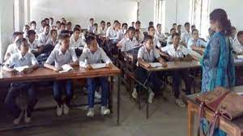
আদর্শ পাঠ

Slide 13
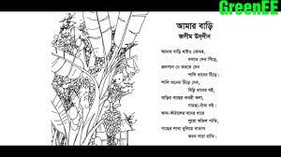
কবিতা

Slide 14
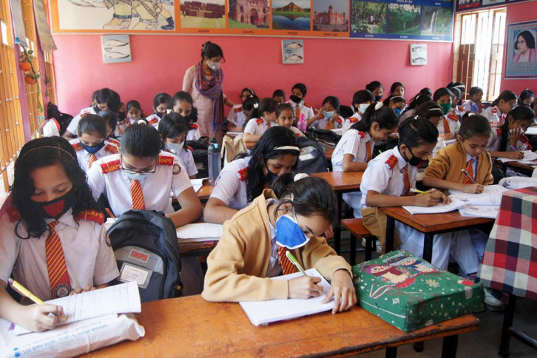
সরব পাঠ

Slide 15
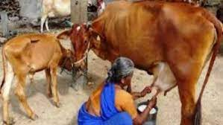
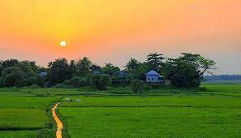
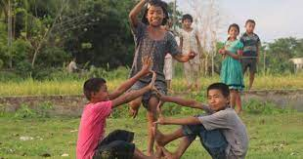
গাই দোহনের শব্দ শুনি, জেগো সকাল বেলা,
সারাটা দিন তোমায় লয়ে ,করবো আমি খেলা।

Slide 16
কবি তার বন্ধুকে কী কী লোভ দেখিয়েছে?

Slide 17
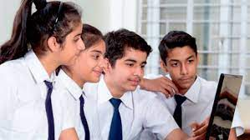
দলীয় কাজ
কবি কেন তার বন্ধুকে গ্রামে আসতে বলছে?

Slide 18
মূল্যায়ন
১। কবি তার বন্ধুকে কী দিয়ে আপ্যায়ন করতে চান লিখ?
২। বিন্নি ধান, ভোমর এবং কাজলা দিঘী শব্দ দিয়ে দু’টি করে বাক্য গঠন কর।

Slide 19
বাড়ির কাজ
আমার বাড়ী কবিতায় কবি যে সকল জিনিসেরউল্লেখ করেছেন তার একটি তালিকা তৈরী কর।

Slide 20
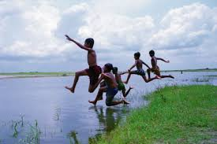
ধন্যবাদ

